Slide 1


Slide 2

Computação Gráfica Sistema Solar
Trabalho Realizado por: Afonso Martins, a45838
Diogo Ferreira, a46198
Regente: Professor Doutor Abel J. P. Gomes

Slide 3
Conteúdo
01
Introdução
02
Tecnologias Utilizadas
Breve introdução sobre o trabalho realizado
Breve descrição de cada uma das tecnologias utilizadas
03
Funcionamento do Software
04
Conclusão
Explicação de como foram implementadas as funcionalidades do projeto
Breve conclusão sobre o trabalho realizado
01
02
03
04

Slide 4
01
Introdução
01

Slide 5
Tecnologias Utilizadas
02

Slide 6



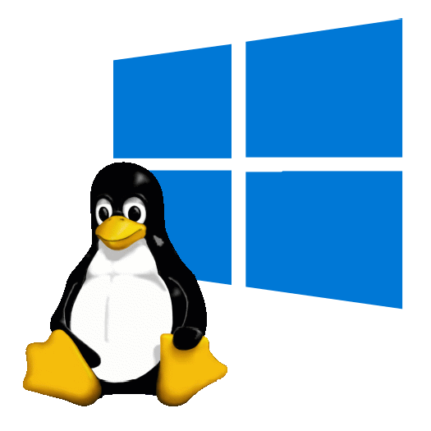
Tecnologias Utilizadas
02

Slide 7
Funcionamento do Software
03

Slide 8
Funcionamento do Software
- Compilação e Execução -
Através do WSL usar o seguinte comando: g++ main.cpp glad/src/glad.c objloader.cpp -o rotating -I/usr/include/freetype2 -lglfw -lGLEW -lGL -lX11 -lpthread -lXrandr -ldl –lfreetype
Após isso, utilizar o seguinte comando: ./rotating

Slide 9
Funcionamento do Software
- Controlos -
Rotação dos planetas para um sentido ou para o outro: Seta Esquerda e Seta Direita
Acelaração e desacelaração da rotação dos planetas: E e Q
Movimentação espacial para a frente e para trás: W e S
Movimentação espacial para a direita e para a esquerda – D e A
Aumento da velocidade espacial e redução: SHIFT e CTRL
Olhar em redor: Mouse
Obter informação de um planeta – Botão Mouse Esquerdo

Slide 10
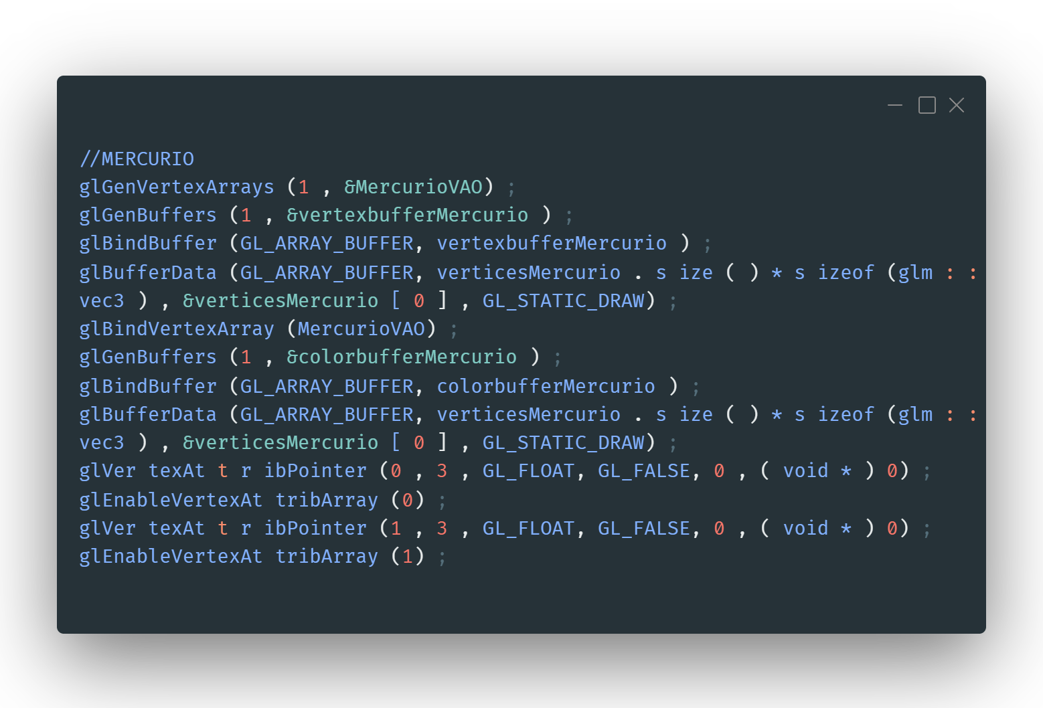
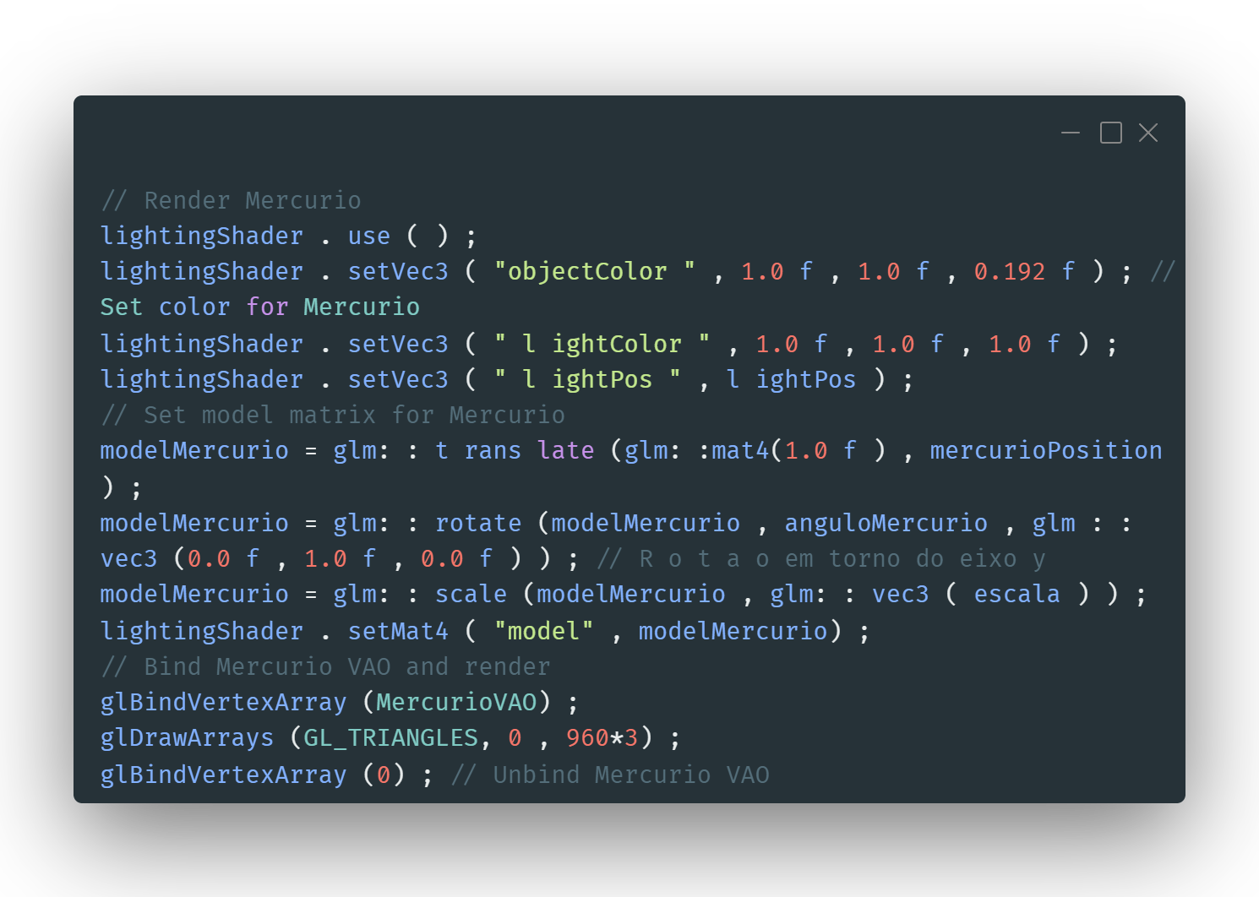
Funcionamento do Software
- Renderização -

Slide 11
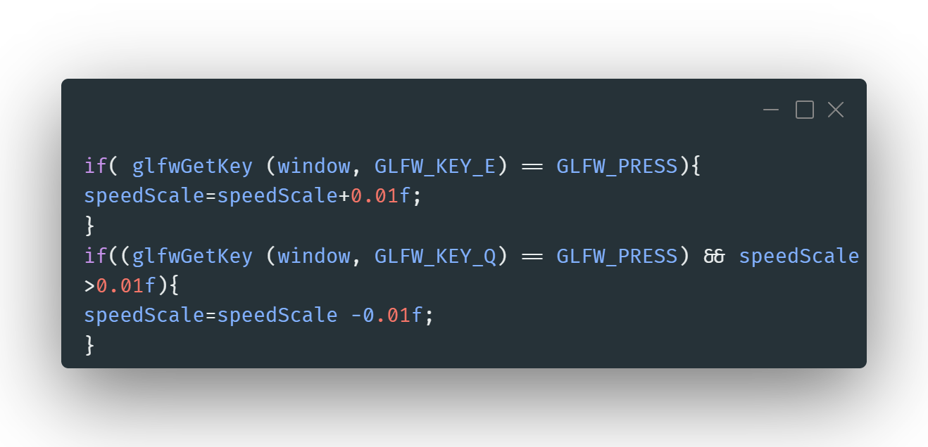
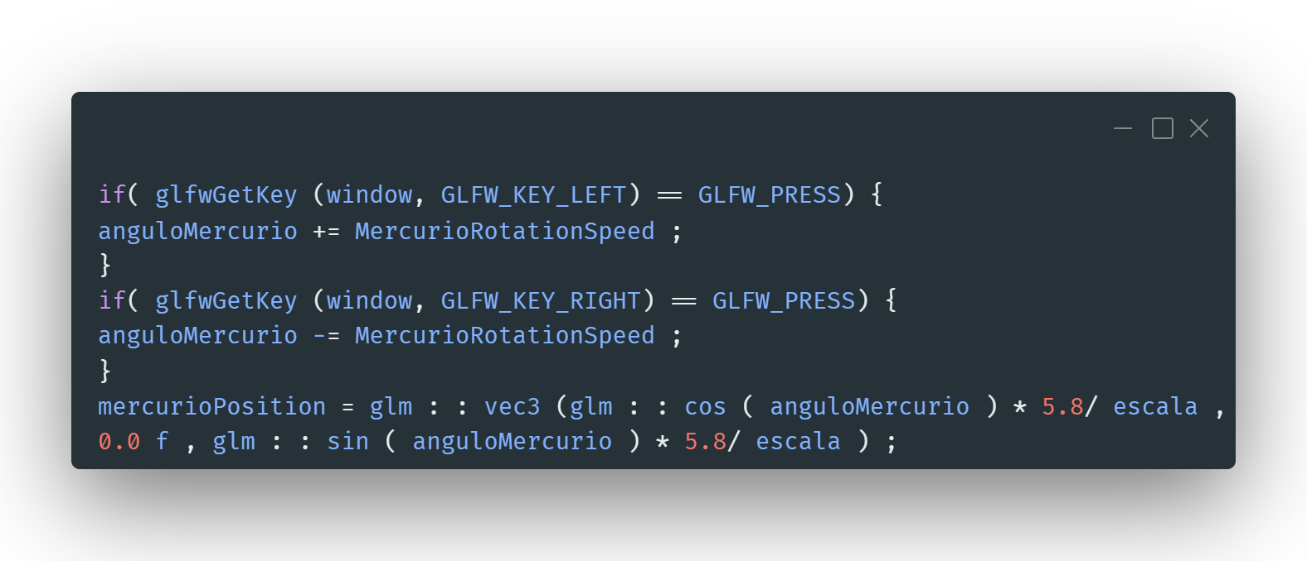
Funcionamento do Software
- Funcionalidades -
- Movimentação dos planetas -

Slide 12
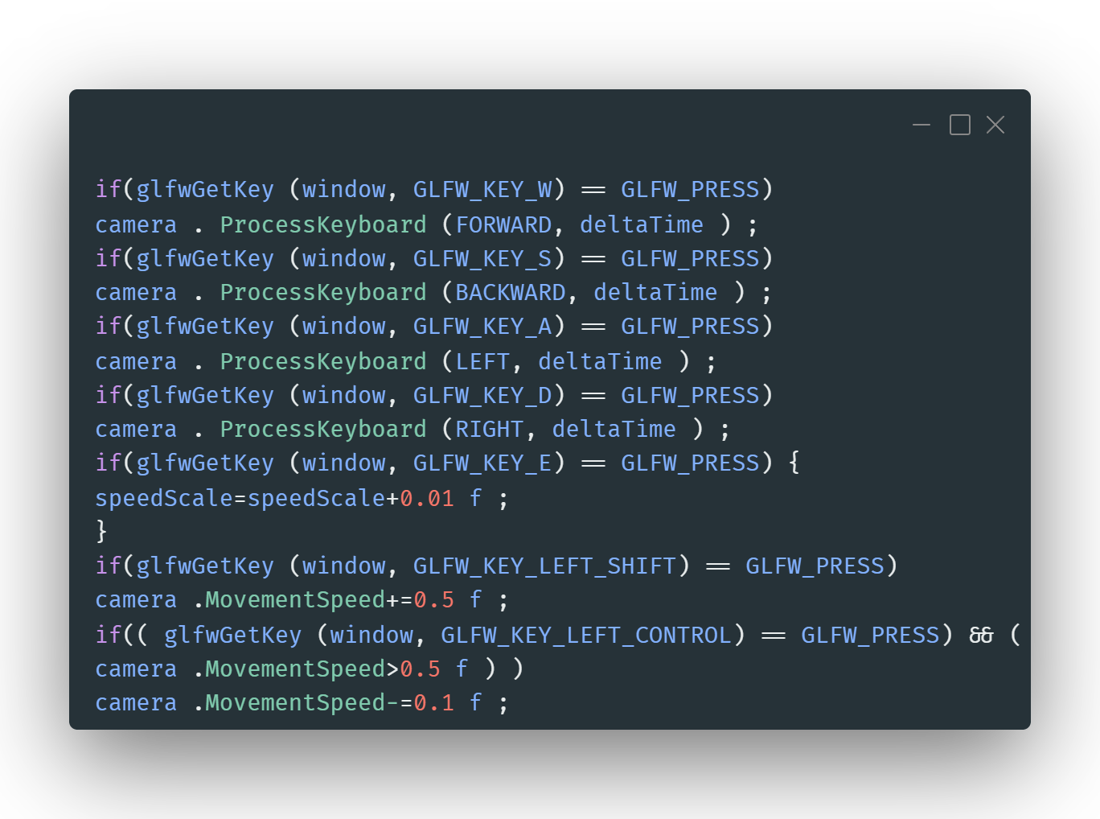
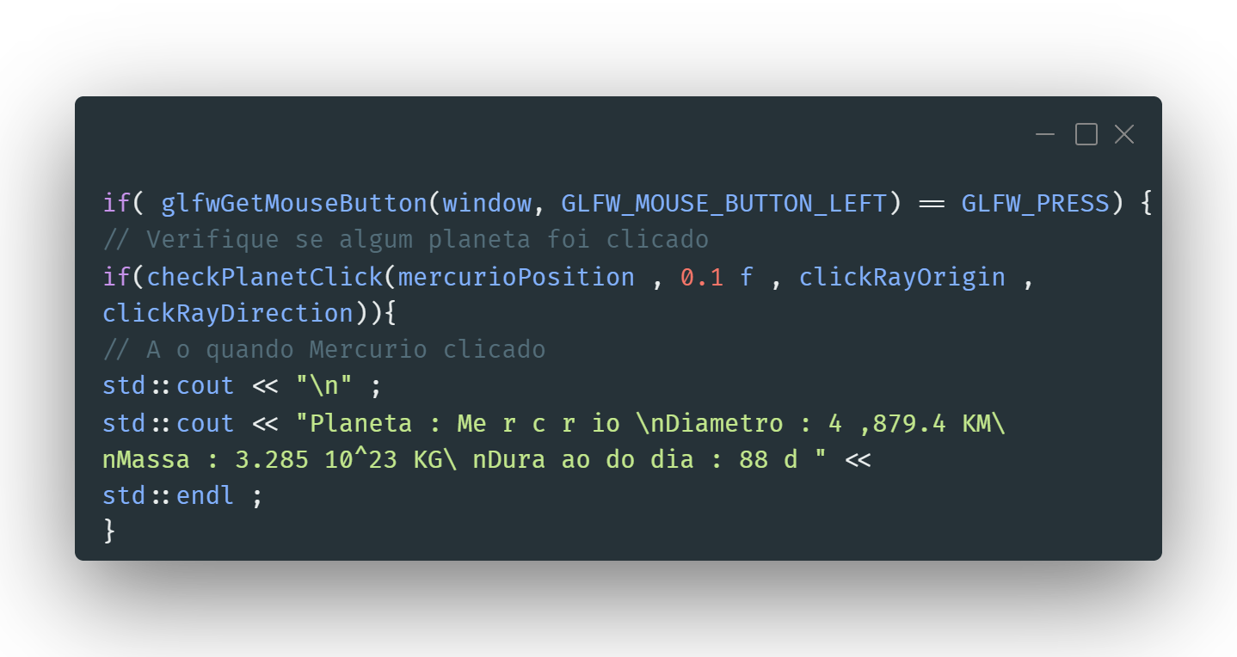
Funcionamento do Software
- Funcionalidades -
- Movimentação do utilizador -

Slide 13
Conclusão
04

Slide 14
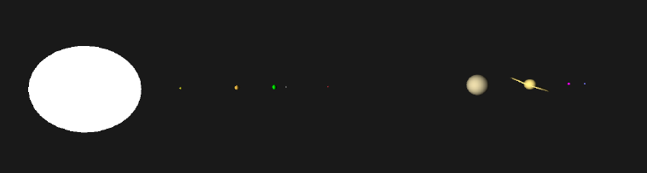
Conclusão
04

